Slide 1


HTML / CSS
Exercícios

Slide 2
Exercícios

Slide 3

Exercício 1
Faça o exercício descrito no link abaixo
https://github.com/albertotimoteo/arnia-exercicio-html-basico
Usando um arquivo CSS externo faça uma estilização para as página usando atributos aprendidos
Notes:
04/10

Slide 4
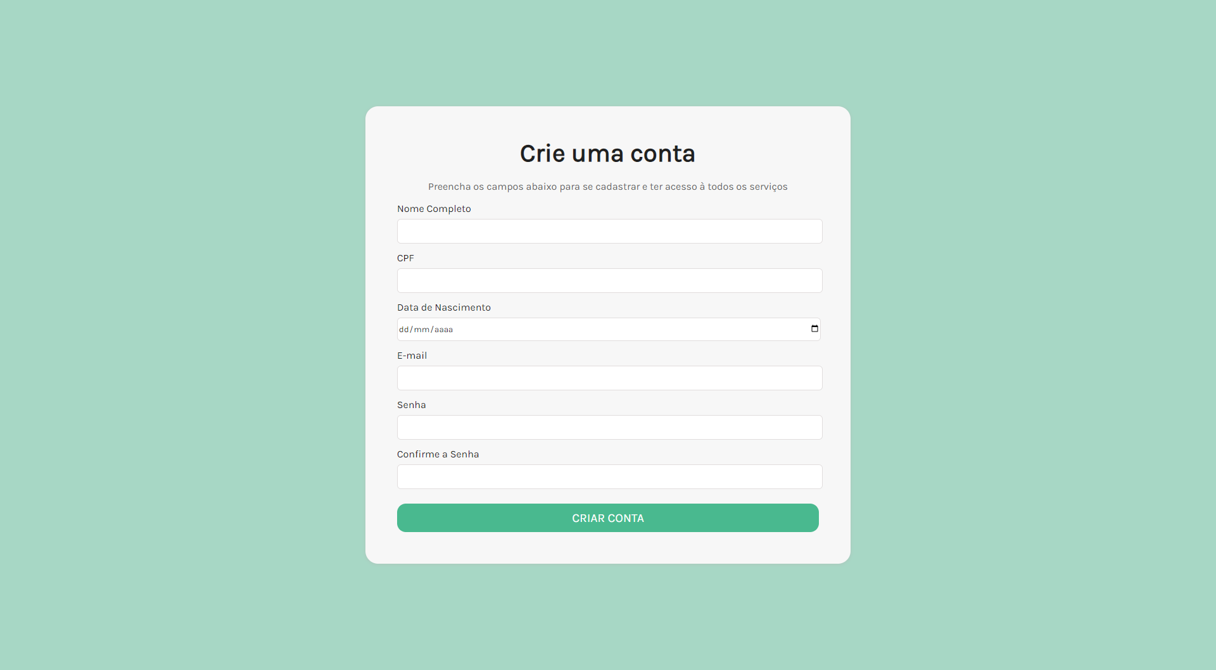
Exercício 2
Crie uma formulário de cadastro

Slide 5
Exercício 2
Detalhes
Fonte: Karla
Cor de fundo: #A7D7C5
Cor do card: #f7f7f7
Cor do botão: #49b98f
O card do formulário deve ter borda arredondada e sombra
Para criar o card, limite a largura da div à 35%, por exemplo, e use margin: 10em auto; O auto irá centralizá-lo
Use border: none; para remover a borda padrão do botão

Slide 6

Exercício 3
Crie uma página com a lista de funcionários de uma empresa

Slide 7
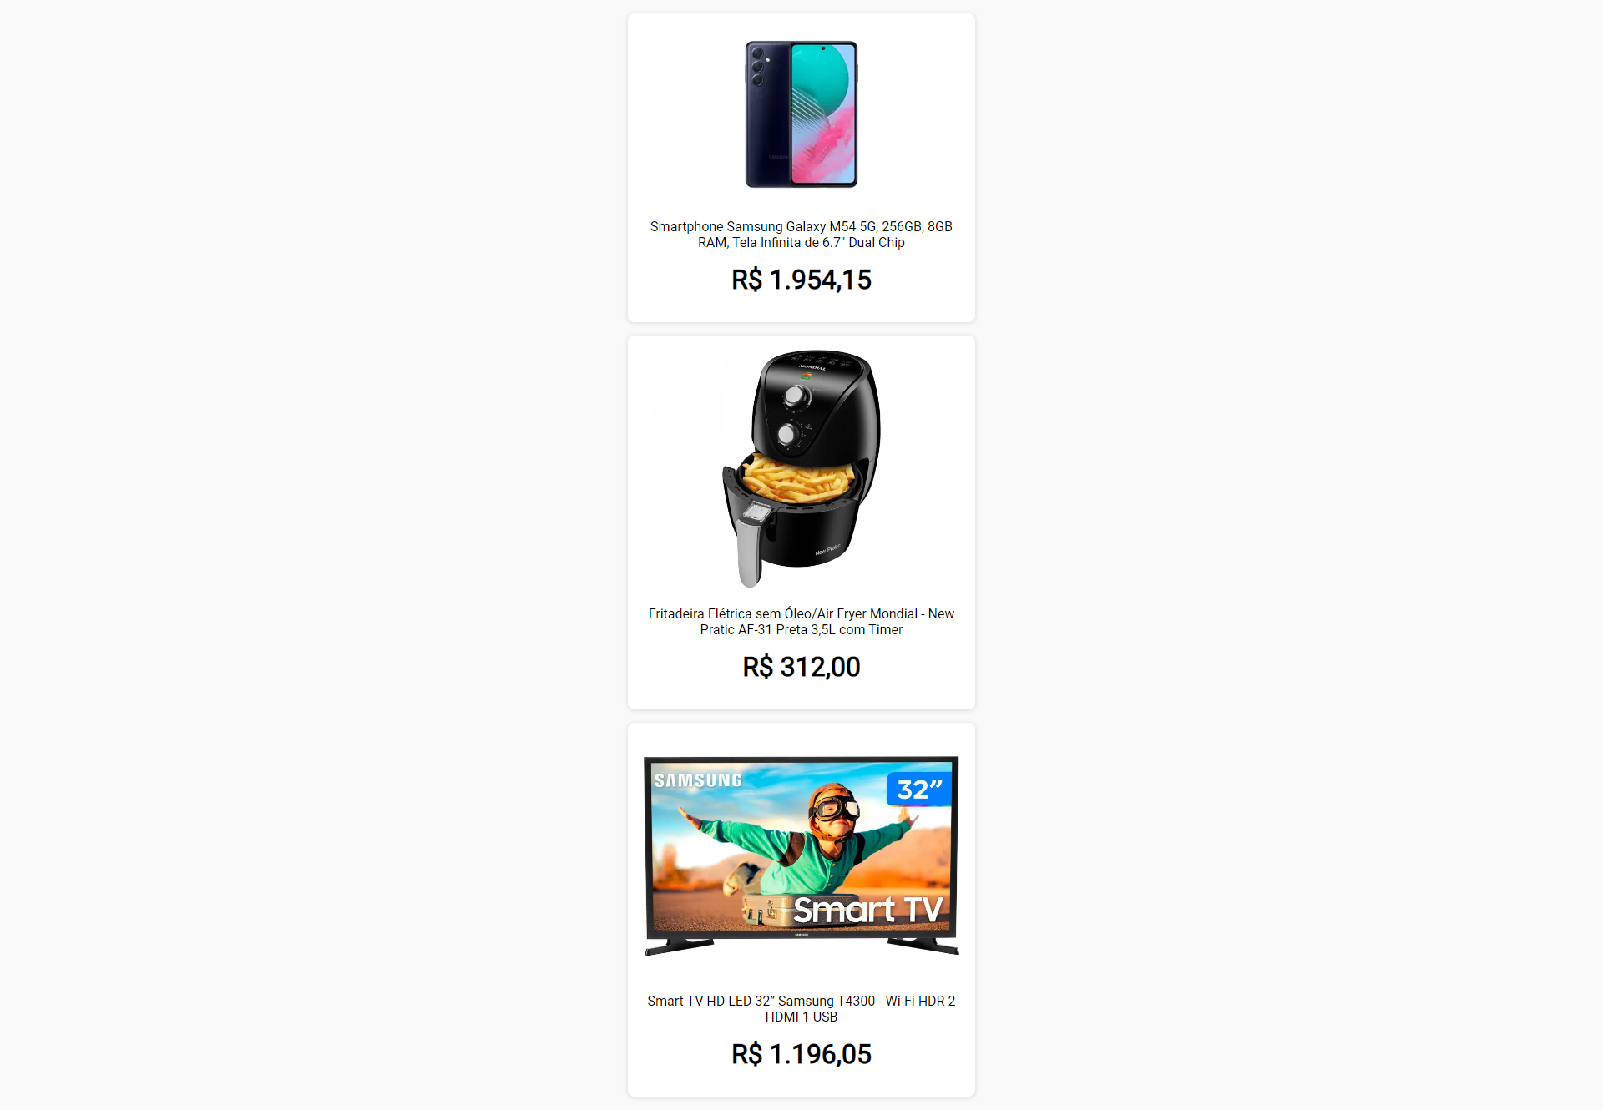
Exercício 4
Crie uma página com uma lista de produtos

Slide 8
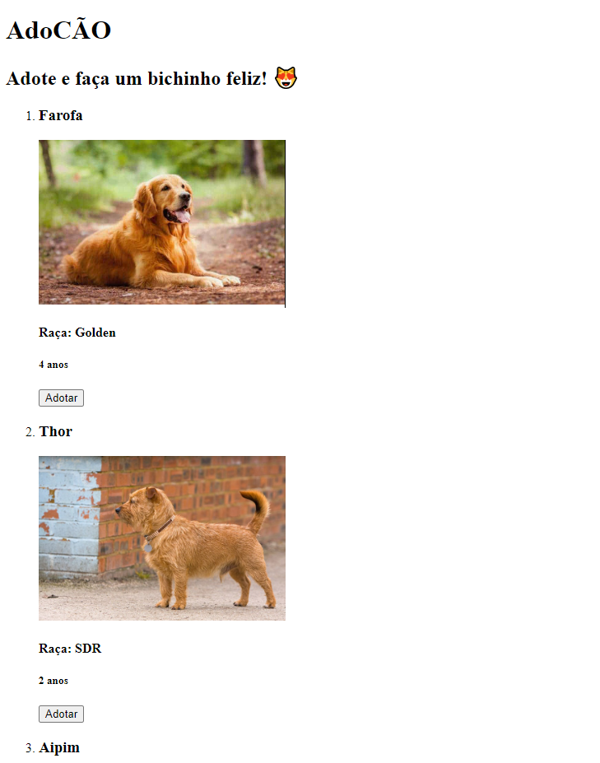
Exercício 5
Crie uma página para adoção de cães
A página deve conter pelo menos 5 animais
Cada item da lista deve conter
Nome
Foto
Raça
Idade
Um botão com o título “Adotar“
Usando um arquivo CSS externo faça uma estilização para as página usando atributos aprendidos

Slide 9
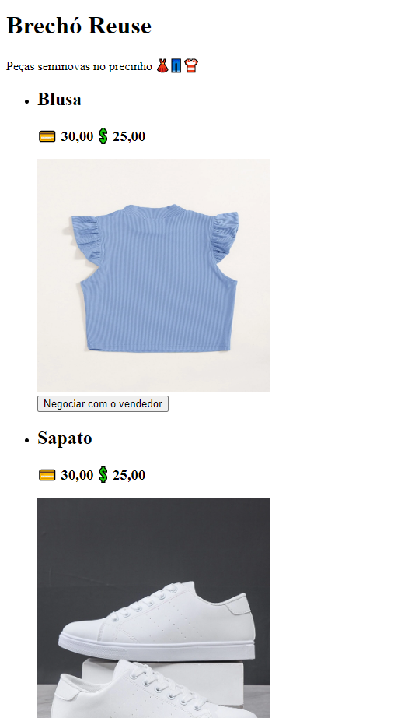
Exercício 6
Crie uma página para um brechó
A página deve conter pelo menos 5 peças
Cada item da lista deve conter
Nome
Preço em cartão e em dinheiro
Imagem
Um botão com o título “Negociar com o vendedor“
Usando um arquivo CSS externo faça uma estilização para as página usando atributos aprendidos

Slide 10
Obrigado!

